Slide 1


Slide 2
¿QUÉ ES PENTAHO?
Es una plataforma de BI orientada al análisis y procesos de cantidades de datos enormes.
Está basado en JAVA y corre sobre cualquier servidor que soporte esta tecnología.
Es un proyecto Open Source apoyado por una extensa comunidad.
Es una suite compuesta por múltiples herramientas externas.
Poderoso motor de consultas OLAP; Mondrian

Slide 3
DESVENTAJAS
La principal desventaja sobre las herramientas de la suite, es que han sido desarrolladas por separado, por lo que los desarrolladores han utilizado métodos diferentes para las mismas acciones, lo que puede llevar a confusión.
Esto también repercute en el mantenimiento de estas, por lo que no todas tienen el mismo nivel de actualización.
No existe mucha documentación oficial, lo mejor es apoyarse en la comunidad.

Slide 4
CASOS DE USO
Analysis (Análisis)
Data Integration (Integración de datos)
Data Mining (Procesamiento de datos)
Dashboards (Tableros)
Reporting (Informes)

Slide 5
COMPONENTES Y HERRAMIENTAS DE LA SUITE PENTAHO CE
La suite de Pentaho, se componen de diversas herramientas, cada una especializada en una tarea.
Todas ellas son capaces de comunicarse con el corazón de Pentaho, el servidor BI.
Todas estas herramientas están desarrolladas en JAVA, por lo que respetan la capacidad multiplataforma, independiente del SO.

Slide 6
COMPONENTES
Pentaho Server - Core de Pentaho
Pentaho Report Designer - Informes
Pentaho Schema Workbench - Cubos OLAP
Pentaho Metadata Editor - Metadata avanzada
Pentaho Data Integration (Kettle) - Procesos ETL

Slide 7
Pentaho Server
Es el core de Pentaho.
Desarrollado en JAVA con Spring, es multiplataforma y dispone de todos los componentes necesarios para ofrecer un repositorio de archivos, lanzador de ETL programados, visualizador de informes, creación de dasboards, API Rest, gestión de usuarios y roles, motor Mondrian OLAP...
La versión CE viene lista para descomprimir y utilizar, ya que viene con un servidor Tomcat configurado para trabajar de forma conjunta.

Slide 8
Pentaho Report Designer
Herramienta JAVA externa para la realización de informes.
Esta herramienta permite modelar gráficamente con texto, cuadros, tablas, gráficas, etc.
Del mismo modo permite configurar diferente orígenes de datos ; BBDD, ficheros, consultas OLAP, kettles, etc.
Permite añadir parámetros que el Usuario podrá seleccionar de la forma que escojamos y modificar así la consulta a realizar.
Exportable a diferentes formatos; Excel, CSV, PDF, HTML, XML y archivo de texto.

Slide 9
Pentaho Schema Workbench
Otra herramienta en JAVA, utilizada para crear los esquemas del cubo OLAP para el motor Mondrian en formato XML.
Se conecta a BBDD para comprobar errores y facilitar la confección del esquema.
Integra también un editor y lanzador de consultas sobre el esquema creado.
Interfaz sencilla y amigable.

Slide 10
Pentaho Data Integration (Kettle)
Una de las herramientas más interesantes, también en JAVA.
Permite el diseño, ejecución y publicación de los procesos ETL con una interfaz Drag&Drop.
Estos procesos se dividen en dos tipos; transformations y jobs.
Gran variedad de tipos de orígenes y destinos, acompañados de un amplio catálogo de “steps” o acciones a realizar sobre el flujo de datos.

Slide 11
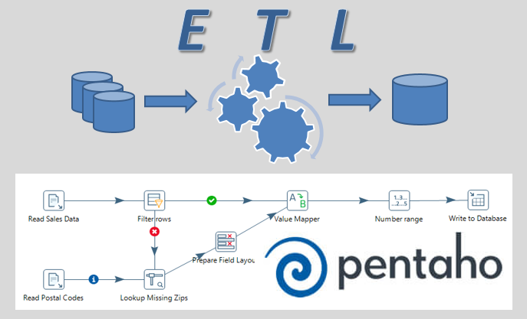

Slide 12

CONCEPTOS BÁSICOS
Transformaciones- Transformations
Trabajos - Jobs
Pasos - Steps
Saltos - Hops

Slide 13
TRANSFORMACIONES
Es un conjunto de tareas lógicas relacionadas entre sí, que crean un flujo de datos.
Compone la unidad funcional mínima de un proceso ETL.
Por lo general, el flujo de los datos se va liberando conforme se obtienen, en lugar de esperar a tener el total de los datos del flujo.
Es multihilo, por lo que todos los pasos de inicio se ejecutarán a la vez y no secuencialmente.

Slide 14
TRABAJOS
Un job, no es más que un contenedor de acciones y/o transformations.
Tiene menos pasos disponibles que las transformaciones y con otros propósitos.
Su ejecución no es multihilo, aunque se puede especificar que así sea.
A diferencia de las transformations, los jobs tienen un solo paso de inicio.

Slide 15
PASOS
Los steps, son pequeñas funcionalidades lógicas o tareas específicas, que pueden admitir una entrada y/o una salida. Consulta de tabla, filtro de una tabla…
Se unen mediante los hops, y generan un flujo de datos, o en algunos casos lo reciben para devolverlos a la salida.
Es donde reside la verdadera lógica de la ETL.

Slide 16
SALTOS
Son las relaciones entre steps o direcciones que va a seguir el flujo de la información.
Son de una sola dirección.
Según el steps que usemos, puede ser de varios tipos; cuando true, cuando false, en caso de éxito, en caso de error, etc.

Slide 17
HERRAMIENTA (PDI – KETTLE)
¿Que es Kettle?
Es un ambiente de Extracción, Transformación, Transporte y Carga Kettle del tipo Open Source. Básicamente la herramienta Pentaho Data Integration (PDI) debe de seguir estas cuatros etapas en todas sus Transformaciones con Kettle (KTR).
¿Que es Spoon?
Spoon es el entorno gráfico estándar de PDI, mediante esta Interfase Gráfica (UI) podemos diseñar todas los KTR. Las tareas son modeladas tipo flujo de trabajo para coordinar recursos, ejecución y dependencias de actividades ETL.

Slide 18
DEMO: CREAR NUESTRA PRIMERA ETL

Slide 19
DEMO: LLENANDO NUESTRO DWH

